Slide 1
Школа –территория, свободная от насилия

Slide 2
Проблема насилия и жестокого обращения с детьми в современном обществе является одной из самых острых и актуальных.
В современном обществе наметились тенденции роста количества детей, оставшихся без попечения родителей, с задержкой психического развития, высокий уровень количества детей и подростков, совершивших преступления, состоящих на учете в подразделениях по предупреждению совершения правонарушений несовершеннолетних, рост наркомании и алкоголизма в подростковой среде. Все эти проблемы являются следствием гораздо более глубинных проблем. У истоков детской наркомании, алкоголизма, асоциальных поступков стоят проблемы насилия и жестокого обращения с ребенком.

Slide 3
«Под жестоким обращением и пренебрежением основными нуждами ребенка понимают любые действия или бездействия со стороны родителей, лиц их заменяющих или других взрослых, в результате чего нарушается здоровье и благополучие ребенка или создаются условия, мешающие его оптимальному физическому или психическому развитию, ущемляются права и свобода»
(Т.Я. Сафонова).

Slide 4
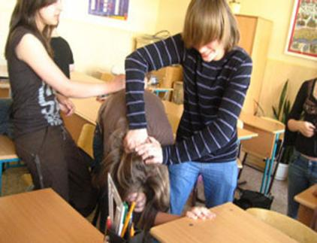
Насилие
в
школе

Slide 5
Агрессор
на уроке постоянно привлекает к себе внимание, вступает в пререкания при получении отрицательной отметки, вспыльчив и груб;
манипулирует кругом друзей и знакомых, многие дети его боятся или заискивают перед ним;
может лгать или жульничать, чтобы избежать ответственности за свои действия;
на его поведение поступают жалобы как от детей, так и взрослых;
не может обуздать свой нрав, так, как это умеют делать его ровесники;
прогуливает школу, часто бывает в компании сверстников из других школ, районов;
входит в состав небольшой девиантной группы, терроризирующей класс или школу;
спекулирует на непонимании, враждебном социуме, избегает общественнополезной деятельности, поскольку это может быть истолковано как признак слабости.

Slide 6
Аутсайдер
его школьные принадлежности (учебники, тетради, личные вещи) часто бывают разбросаны по классу, или спрятаны;
на уроках ведет себя скрытно, боязливо, когда отвечает, в классе начинают распространяться шум, помехи, комментарии;
во время перемены, в столовой, держится в стороне от других школьников, скрывается, убегает от сверстников и старших школьников, старается находиться недалеко от учителей, взрослых;
его оскорбляют, дразнят, дают обидные прозвища, на агрессивные действия со стороны других детей он реагирует глупой улыбкой, старается отшутиться, убежать, плачет;
как правило, потенциальными жертвами агрессии являются физически слабые, неспортивные юноши, девочки, которые одеваются беднее своих сверстниц;
хорошо ладит с учителями и плохо со сверстниками;
опаздывает к началу занятий или поздно покидает школу;
во время групповых игр, занятий, его игнорируют или выбирают последним.

Slide 9
психологически безопасная образовательная среда
Это такая среда,
в которой большинство
участников имеют положительное
отношение к ней, высокий
уровень удовлетворенности
характеристиками образовательной
среды и защищенности от
психологического насилия
во взаимодействии

Slide 10
Основные задачи организации безопасной образовательной среды в школе
- выявить факторы, определяющие возникновение и действие стрессов в условиях школы;
- отработать систему согласованных взглядов и представлений педагогов, психологов, родителей на образовательную среду школы;
- обосновать условия организации такого типа образовательной среды и требования к ее эффективной организации для каждого участника педагогической ситуации;
- обосновать комплекс методов и технологий для работы педагогов, психологов, управленцев, родителей, детей в ходе учебно-воспитательного процесса в школе;
- составить минимальный и доступный комплекс упражнений и занятий для применения каждым участником образовательной ситуации;
- сформулировать конкретные рекомендации педагогам, психологам, управленцам, родителям по организации комфортной образовательной среды в образовательном учреждении.

Slide 11
Благодарю всех за внимание

